Slide 1
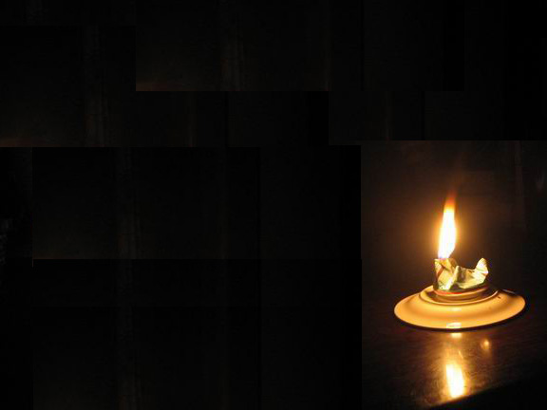
我的燈需要油求主常賜下
使我燈永遠發亮光
我的燈需要油
主歌
副歌

Slide 2
我的燈需要油求主常賜下
使我燈發光到主作王
主歌
副歌

Slide 3
唱和散那唱和散那
唱和散那賀萬王之王
主歌
副歌

